Slide 1




Slide 2
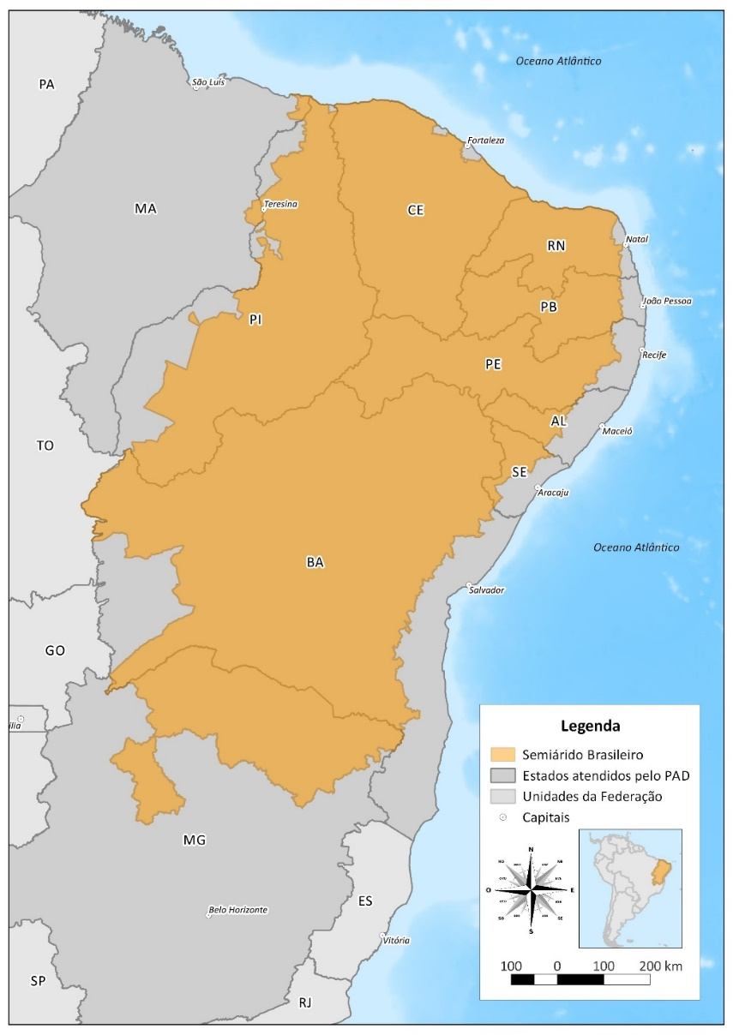


Semiárido Brasileiro
Área 1,4 milhão km² (13% do território brasileiro)
27 milhões de habitantes, cerca de 10 milhões na zona rural Fonte: IBGE (2017)
Precipitação média anual: 800 mm
Evapotranspiração potencial elevada: acima de 2000 mm/ano
Baixos potenciais hidrogeológicos
Baixa disponibilidade hídrica superficial
Meio ambiente salino - 70% dos poços apresentam água salobra/salina.
Vulnerabilidade à mudança do clima
MINISTÉRIO DO
MEIO AMBIENTE

Slide 3
Domínios e Potencial Hidrogeológico
Escudo Oriental
Fraco
São Francisco
Faixa Costeira
Médio a Elevado
Bacias Interiores
Parnaíba
Elevado a Muito Elevado
Fonte: CPRM (2003)
MINISTÉRIO DO
MEIO AMBIENTE

Slide 4
Ocorrência da Água Subterrânea
Rochas Cristalinas (Anisotrópicas)
Rochas Sedimentares (Isotrópicas)
Fonte: CPRM (2003)
MINISTÉRIO DO
MEIO AMBIENTE

Slide 5












Objetivo
O Programa Água Doce visa o estabelecimento de uma política pública permanente de acesso à água de boa qualidade para o consumo humano, incorporando cuidados técnicos, ambientais e sociais na recuperação, implantação e gestão de sistemas de dessalinização, prioritariamente em comunidades rurais do semiárido brasileiro
MINISTÉRIO DO
MEIO AMBIENTE

Slide 6
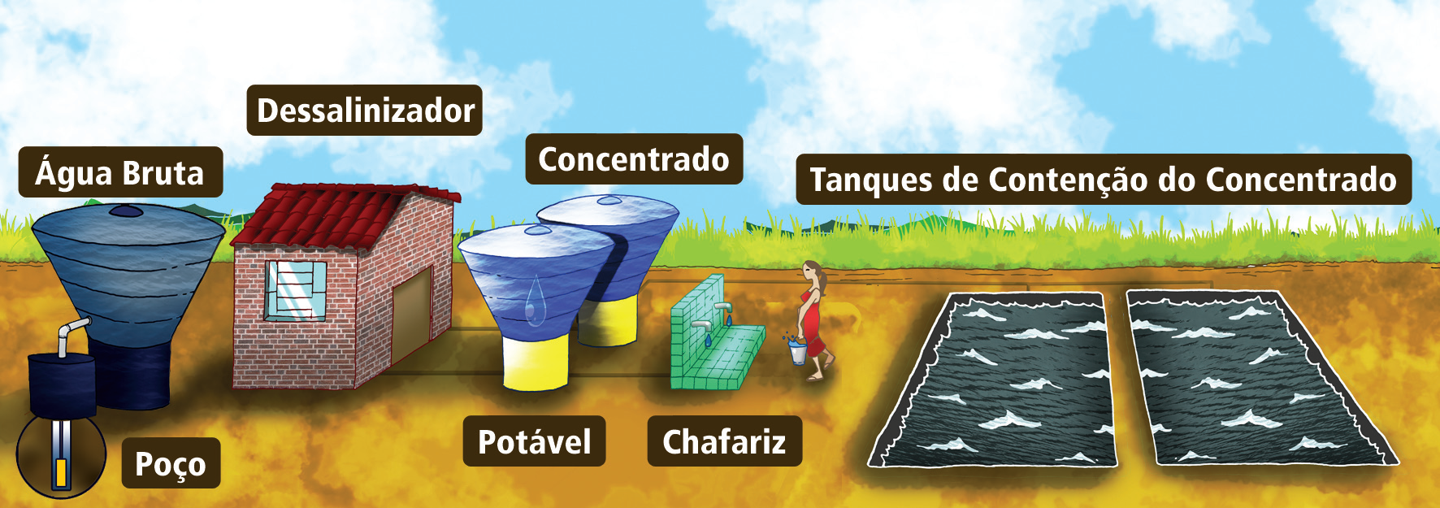
Sistema de Dessalinização
MINISTÉRIO DO
MEIO AMBIENTE

Slide 7
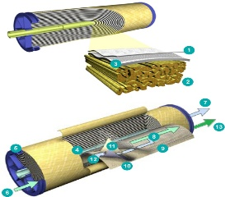
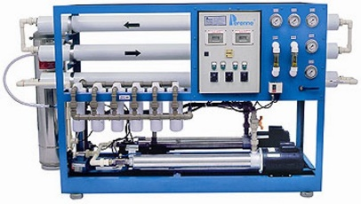

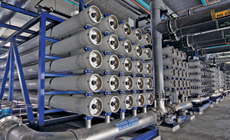
Dessalinização – Osmose Inversa
SÓLIDOS
EM
SUSPENSÃO
Bactérias
VÍRUS
SAIS
P O R O S D A M E M BR A N A
MINISTÉRIO DO
MEIO AMBIENTE

Slide 8
Arranjo Institucional
Coordenação Nacional (MMA)
Núcleo Nacional
Coordenação de Mobilização Social
Coordenação de Sustentabilidade Ambiental
Coordenação de Sistemas Produtivos
Coordenação de Dessalinização
Âmbito nacional
Núcleo Estadual
Coordenações Estaduais
(AL, BA, CE, MA,MG, PB, PE, PI, RN, SE)
Coordenação de Mobilização Social
Coordenação de Sustentabilidade Ambiental
Coordenação de Sistemas Produtivos
Coordenação de Dessalinização
Âmbito estadual
Núcleo Local de Gestão
Municípios e Comunidades
Âmbito Local
MINISTÉRIO DO
MEIO AMBIENTE

Slide 9
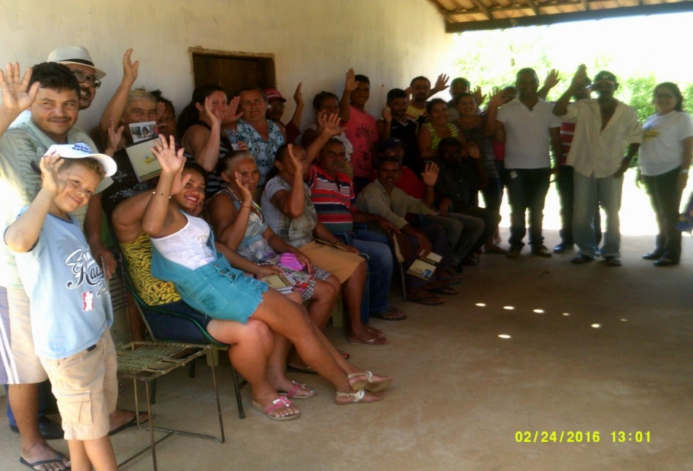
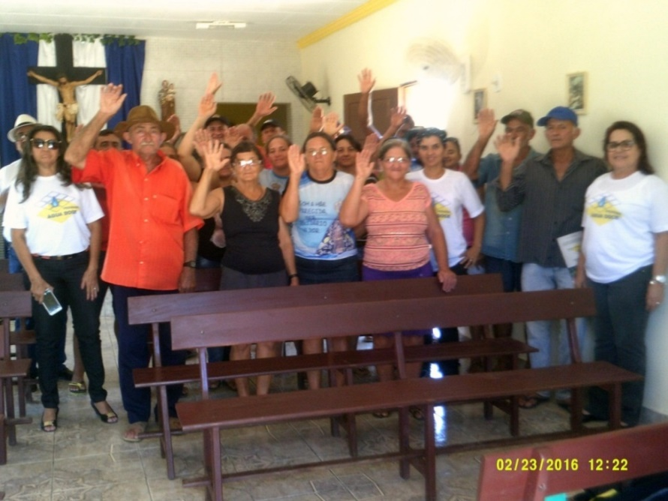
Mobilização Social
Cooperação e participação social na gestão dos sistemas de dessalinização
Acordo de Gestão Compartilhada
Mediar a interlocução, as negociações e os conflitos de interesses entre os diferentes atores sociais envolvidos no processo
MINISTÉRIO DO
MEIO AMBIENTE

Slide 10
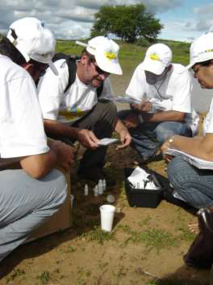
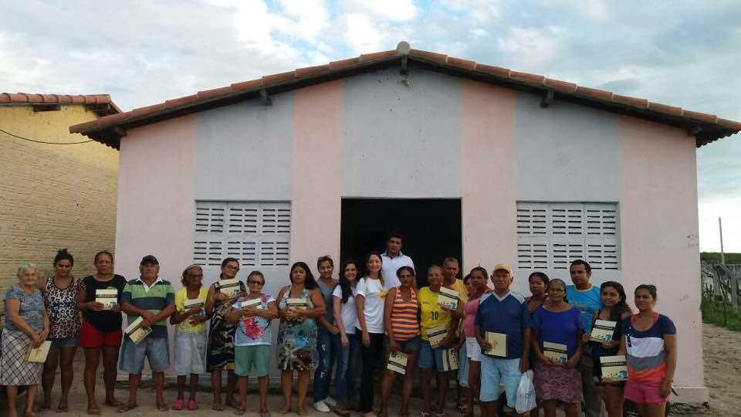
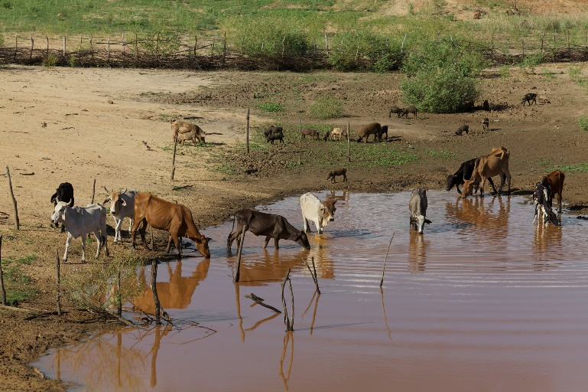
Sustentabilidade Ambiental
Avaliar localidades e as fontes hídricas para o estabelecimento de fatores críticos como apoio à gestão do uso da água dessalinizada – caracterização das localidades e dos usuários
Monitoramento ambiental com foco na salinidade do meio
Definição de usos alternativos do efluente salino
Realização de oficinas sobre a água no contexto do semiárido, qualidade e doenças de veiculação hídrica
MINISTÉRIO DO
MEIO AMBIENTE

Slide 11
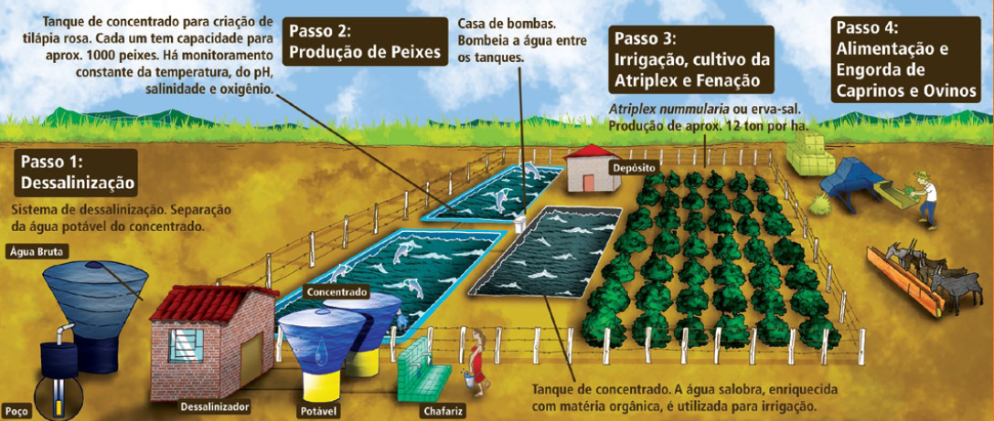
Sistema de Produção Integrado
MINISTÉRIO DO
MEIO AMBIENTE

Slide 12
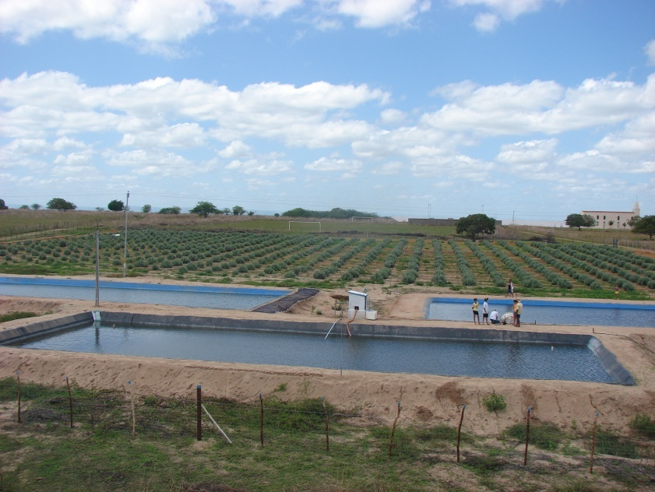
Sistema de Produção Integrado
Unidade Demonstrativa de Caatinga Grande – São José do Seridó/RN
MINISTÉRIO DO
MEIO AMBIENTE

Slide 13
Fases de Execução
Execução por meio de convênios celebrados com os Estados
Planos de trabalho em 3 fases que integram os componentes do Programa:
Relatórios socioambientais e técnicos
Testes de vazão
Analises de água e solo
Projetos executivos
Diagnóstico
      1ª fase
Recuperação/implantação
      2ª fase
Monitoramento e Manutenção
      3ª fase
MINISTÉRIO DO
MEIO AMBIENTE

Slide 14
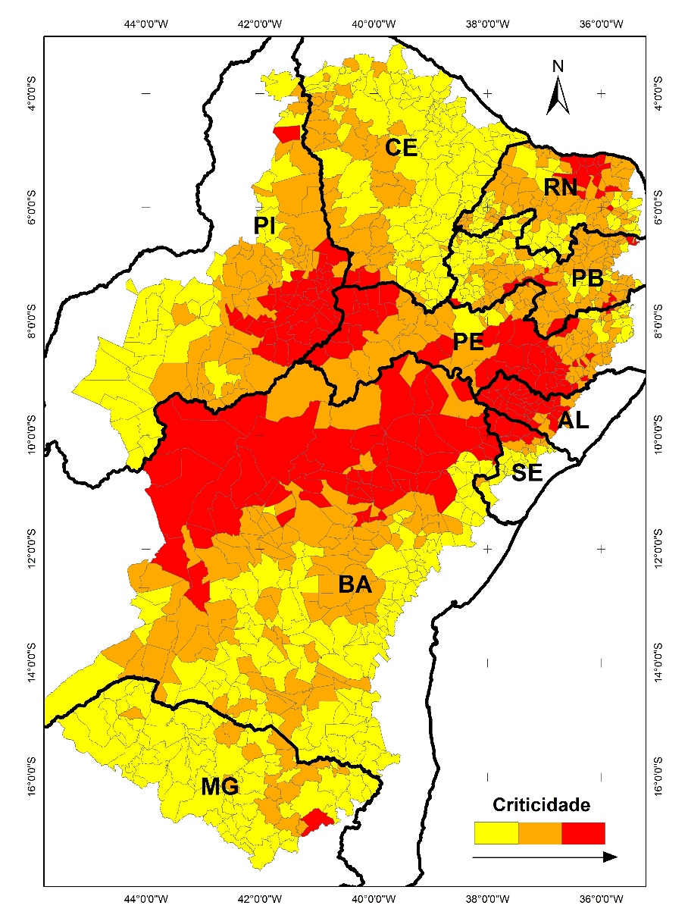
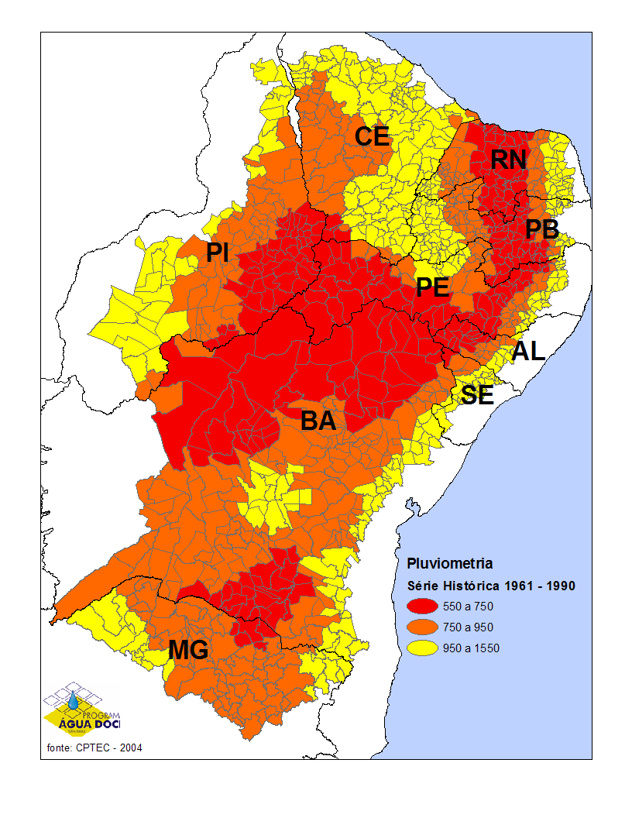
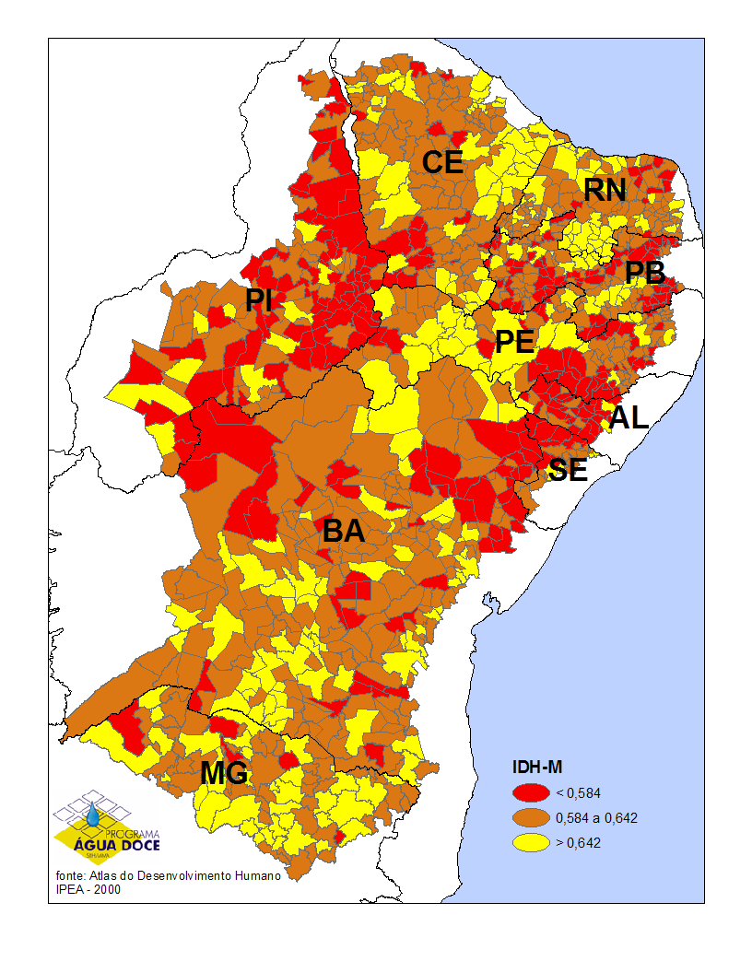
Por onde começar?
Índice de Condição de Acesso à Água (ICAA)
Precipitação
IDH-M
Mortalidade infantil
Intensidade de pobreza
Ocorrência de águas salinas e salobras
ICAA
Precipitação
IDH-M
MINISTÉRIO DO
MEIO AMBIENTE

Slide 15
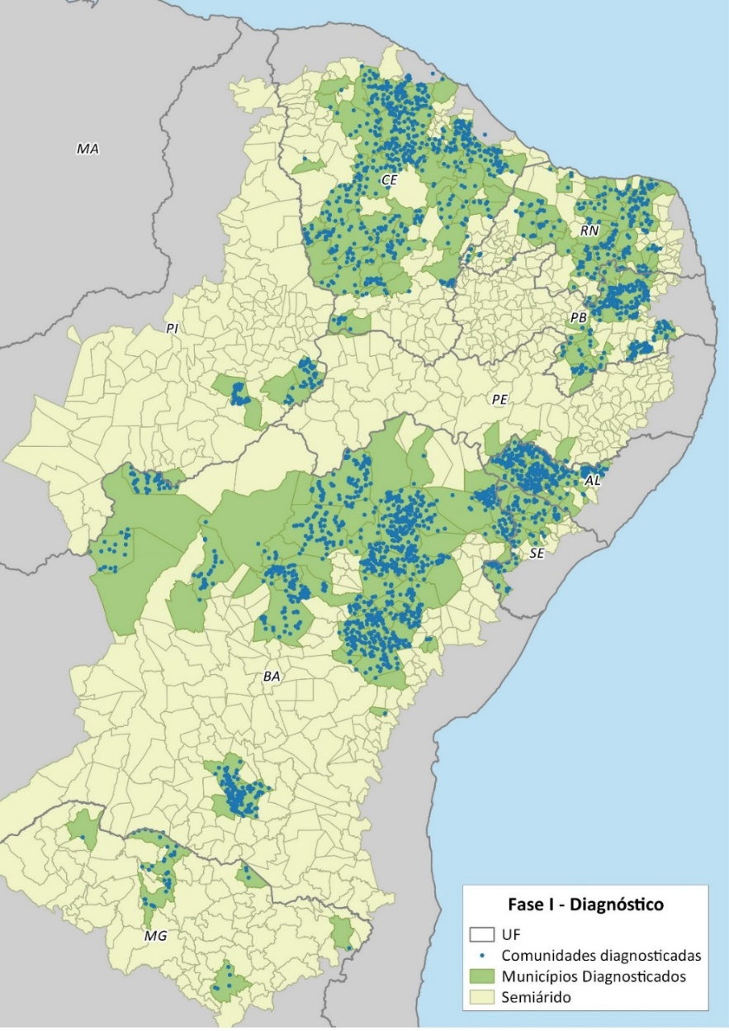
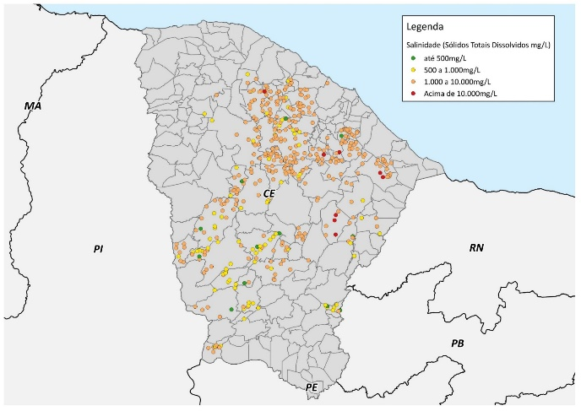
1ª Fase - Diagnóstico
Caracterização das comunidades quanto às condições socioambientais
Análises de água (físico-químicas e bacteriológicas) e testes de vazão de poços
Projetos executivos dos sistemas
3.145 localidades diagnosticadas
Salinidade (mg/L) | %
Até 500 | 2,49%
500 a 1.000 | 18,33%
1.000 a 5.000 | 69,68%
5.000 a 10.000 | 7,69%
Acima de 10.000 | 1,81%
MINISTÉRIO DO
MEIO AMBIENTE

Slide 16

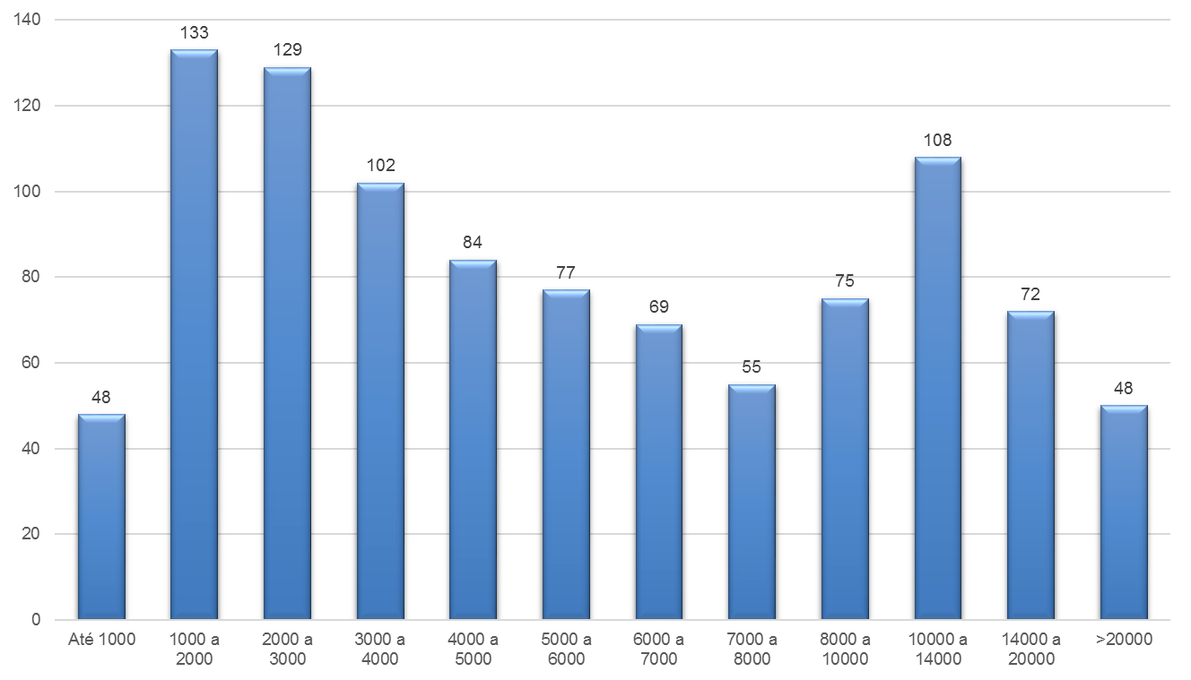











Concentrado → Recurso
Uso do Concentrado para dessedentação animal
A
B
B
B
C
C
C
D
D
E
F
F
48
364
230
130
228
MINISTÉRIO DO
MEIO AMBIENTE

Slide 17
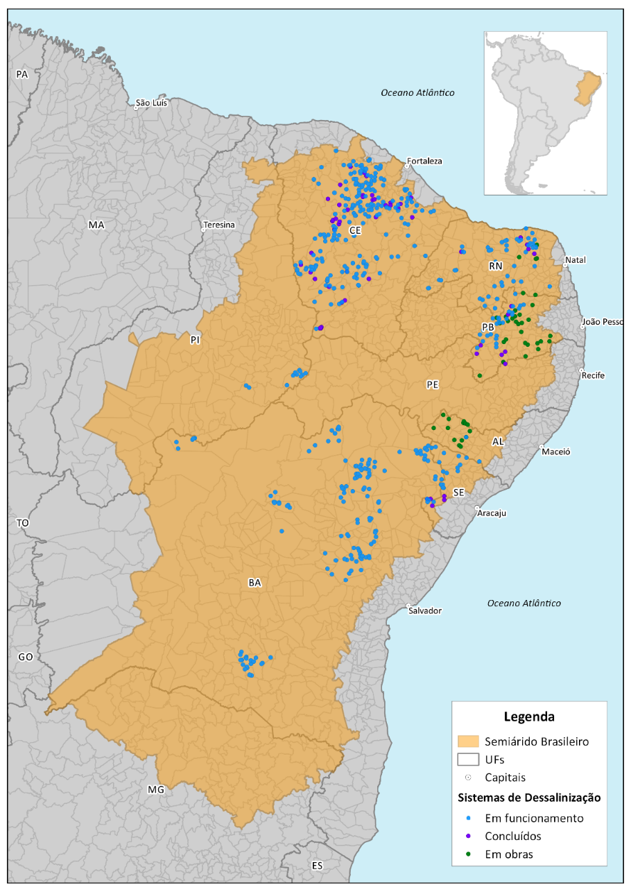
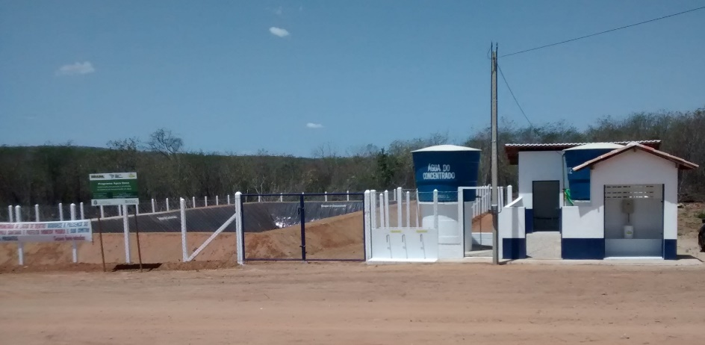
2ª Fase - Implantação
892 0bras contratadas em 131 municípios
516 obras em finalizadas 101 Municípios
60 obras em execução
Cerca de 1.200 operadores capacitados
Acordos de gestão firmados
Oficinas e palestras do componente Sustentabilidade Ambiental
MINISTÉRIO DO
MEIO AMBIENTE

Slide 18
3ª Fase - Operação, manutenção e monitoramento
Gestão Compartilhada dos Sistemas de Dessalinização
Operação
Manutenção preventiva
Monitoramento da qualidade da água
Operador
Ajustes no sistema
Água bruta
Permeado
Energia
Limpeza química
Chafariz
Pequenos reparos
Substituição das membranas
Concentrado
Núcleo local de gestão e município
Estados - por meio de execução direta ou contratação de empresa especializada
MINISTÉRIO DO
MEIO AMBIENTE

Slide 19
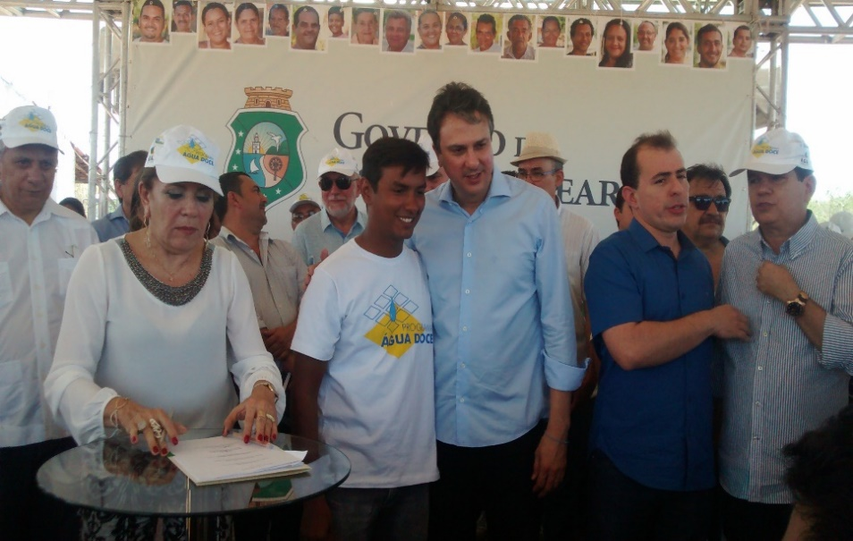
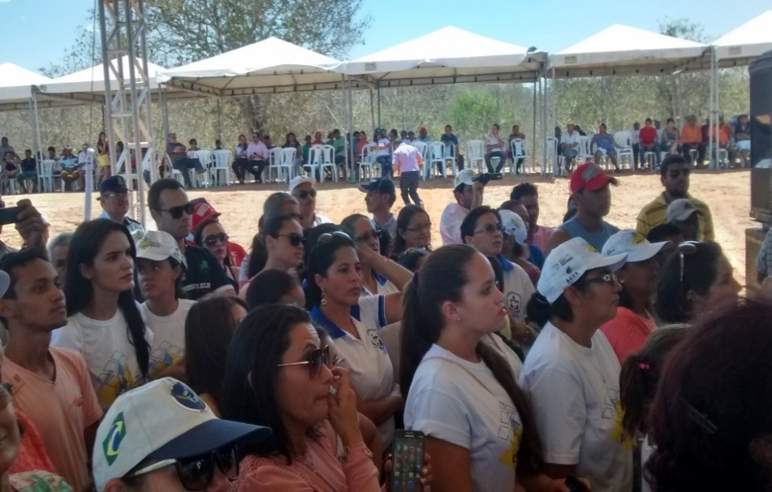
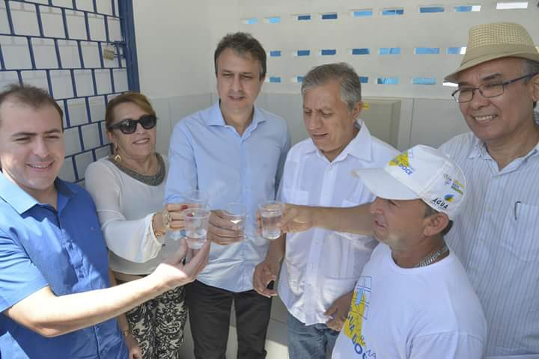
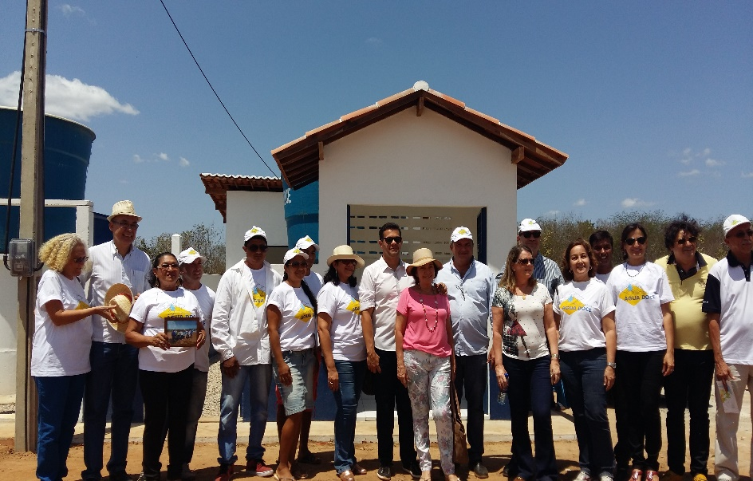
Ceará – Inauguração do Sistema de Dessalinização
Município de Pentecoste (2015)
MINISTÉRIO DO
MEIO AMBIENTE

Slide 20
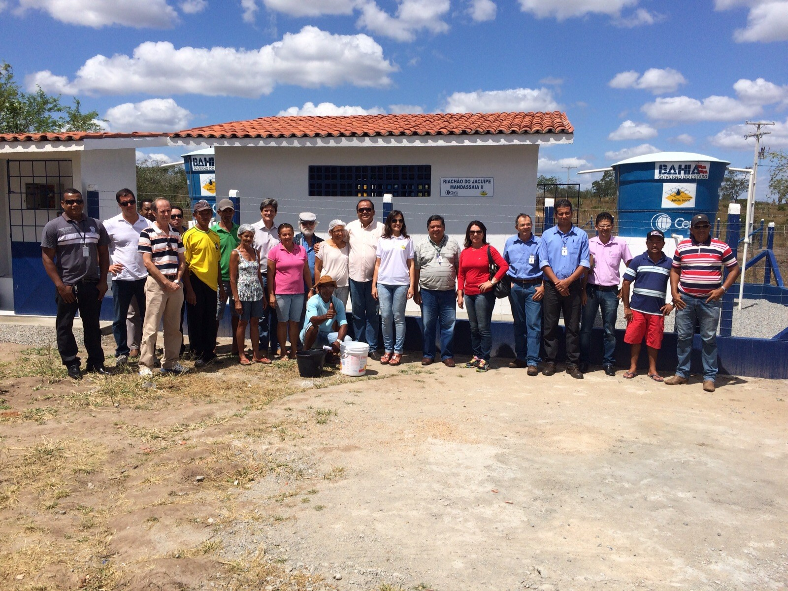
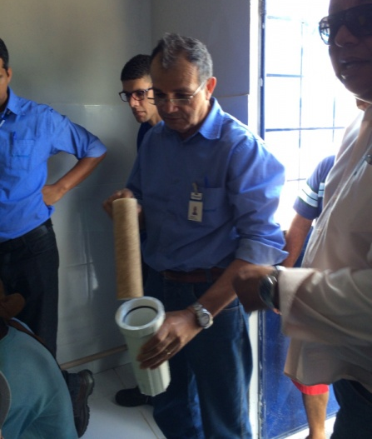
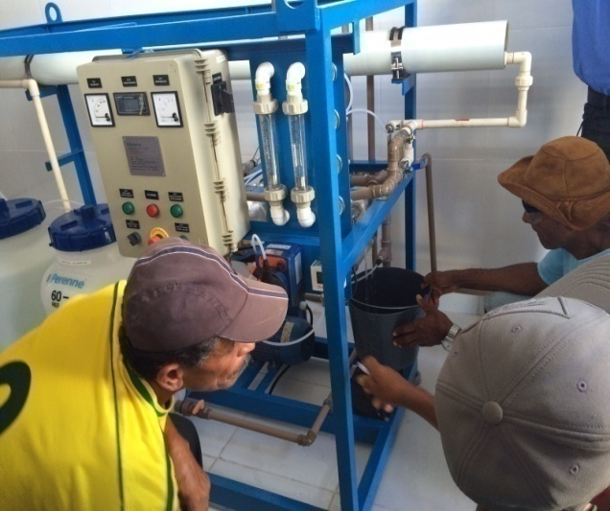
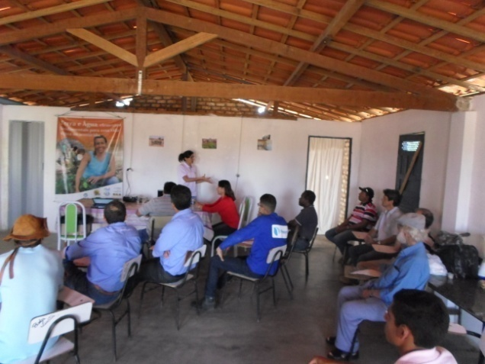
Treinamento de Operadores
Comunidade de Mandassaia II – Riachão do Jacuípe/BA
Fonte: Wilson Barroso
MINISTÉRIO DO
MEIO AMBIENTE

Slide 21
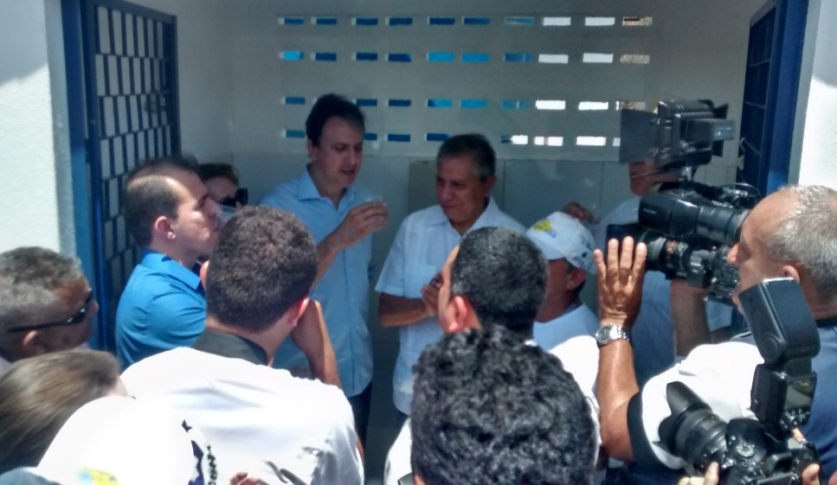
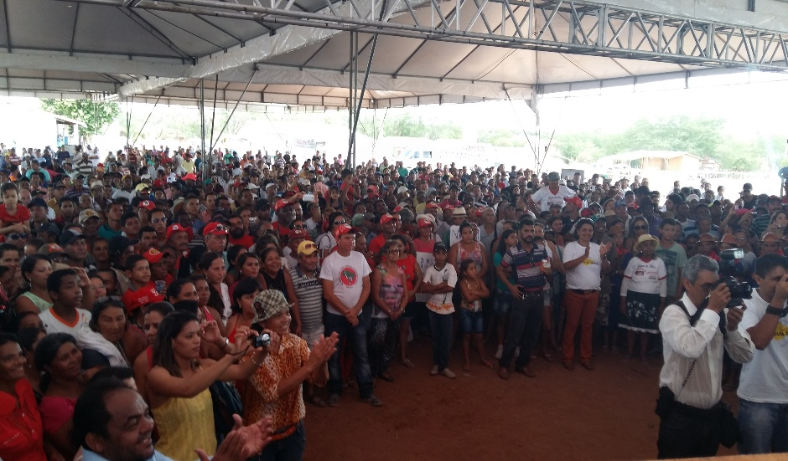
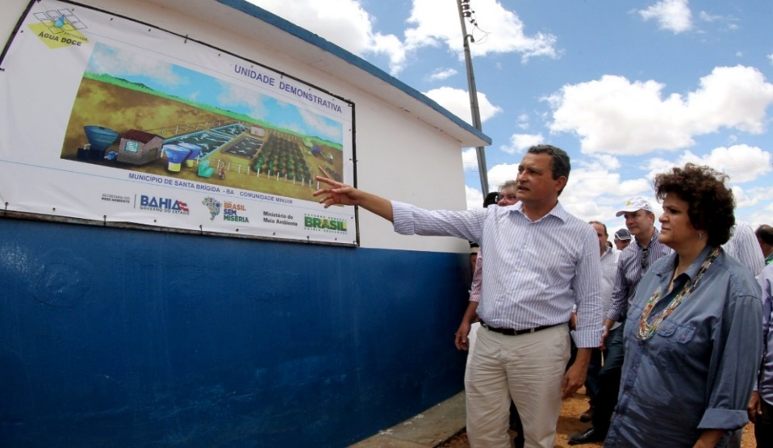
Inaugurações de Sistemas de Dessalinização
MINISTÉRIO DO
MEIO AMBIENTE

Slide 22

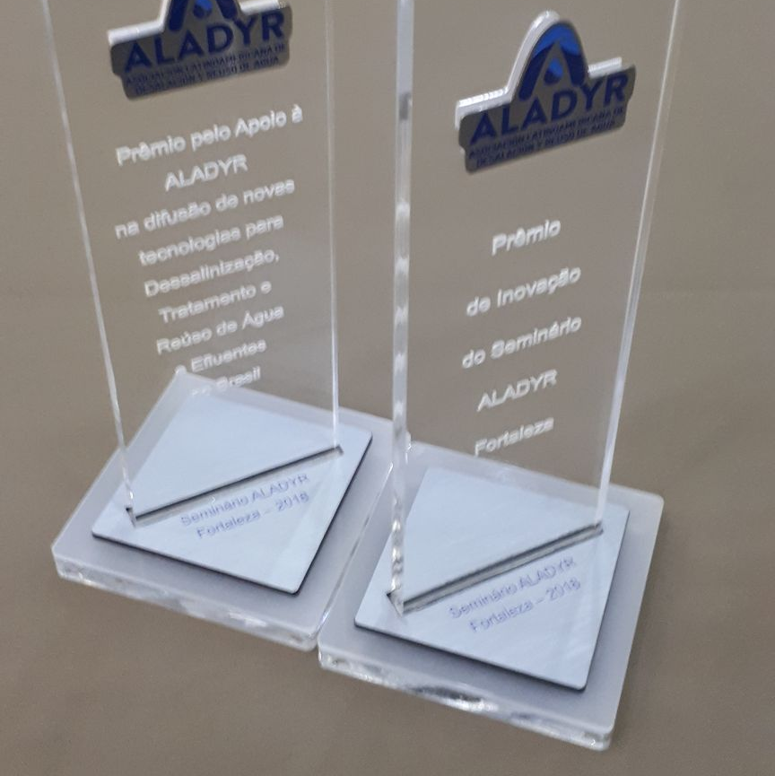
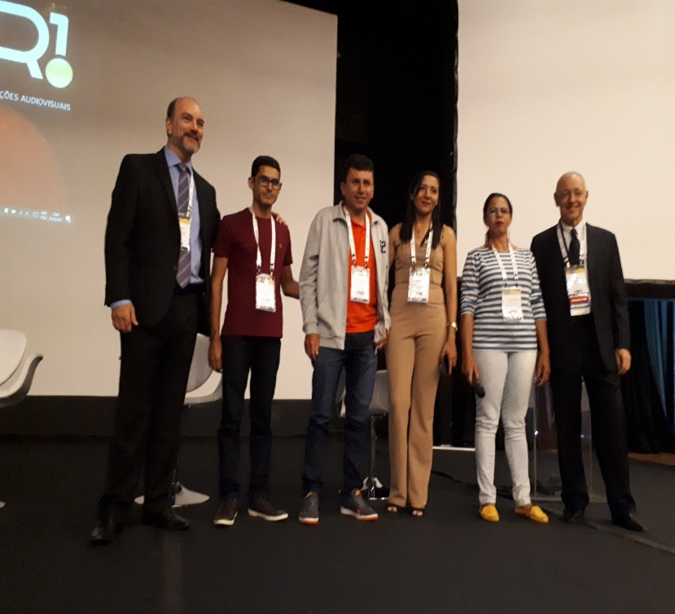
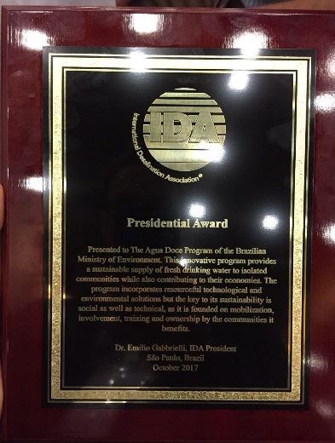
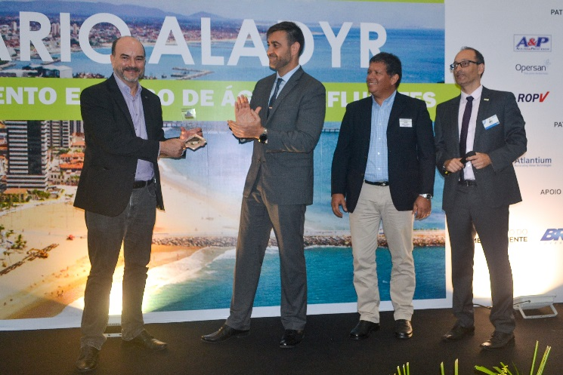
IDA – Prêmio de Reconhecimento do caráter inovador do Água Doce que possibilita o abastecimento de água potável para comunidades isoladas do semiárido brasileiro, contribuindo para sua economia.
ALADYR – Prêmio de inovação do Semiárido.
ONU Meio Ambiente – Reconhecimento que o PAD adota uma abordagem integrada para abordagem integrada para desenvolvimento sustentável e combate à pobreza.

Slide 23
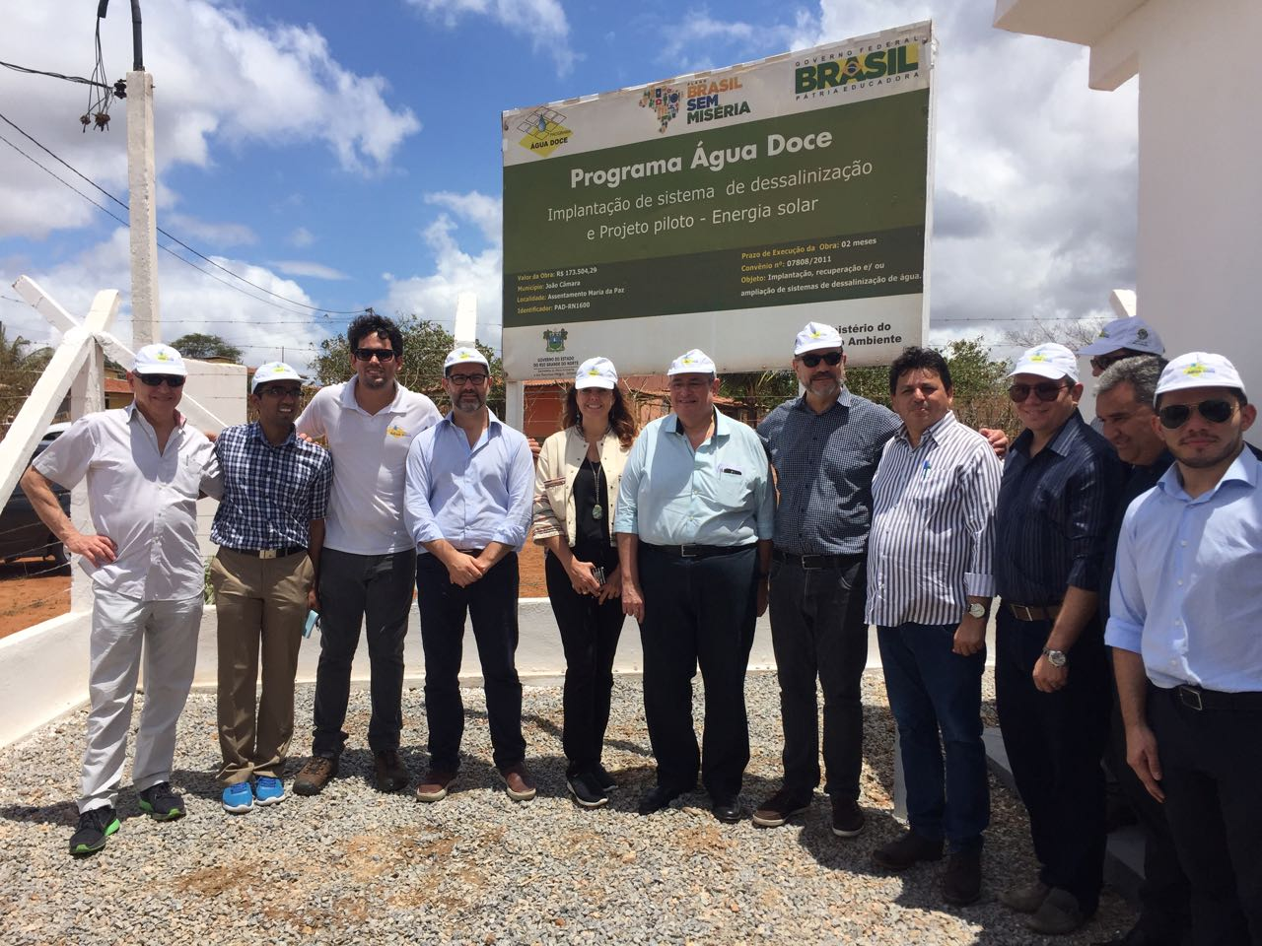
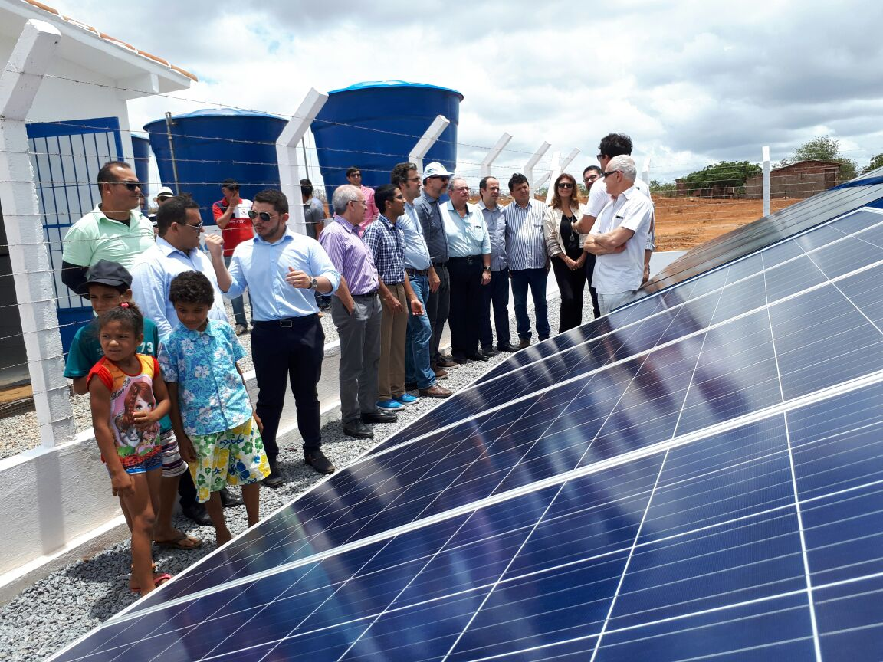
MINISTÉRIO DO
MEIO AMBIENTE

Slide 24
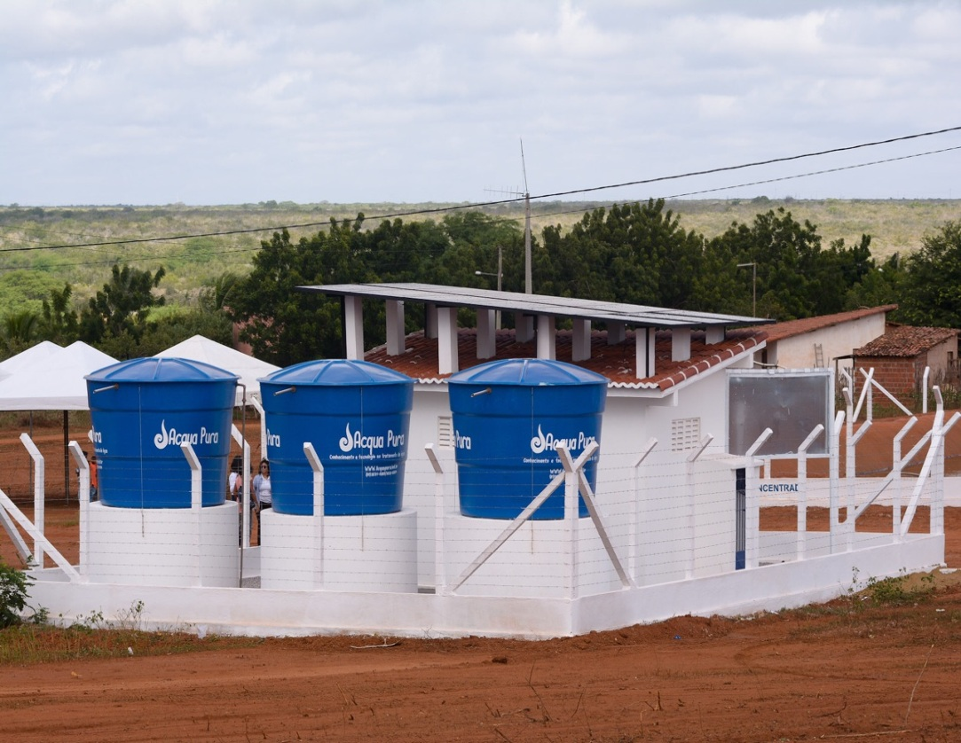
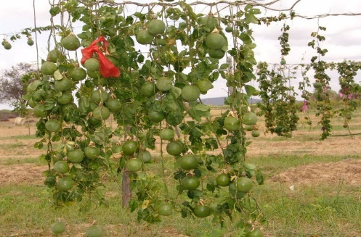
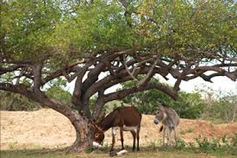
Perspectivas
Autonomia energética: ampliação da utilização de energia solar fotovoltaica
Agenda Verde (boas práticas de conservação de solo e água)
Agricultura Biossalina e difusão de cultivos apropriados ao semiárido
Aplicativo do Programa Água Doce: monitoramento participativo
MINISTÉRIO DO
MEIO AMBIENTE

Slide 25
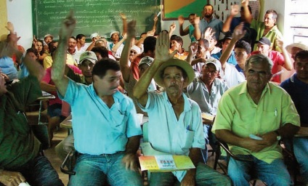
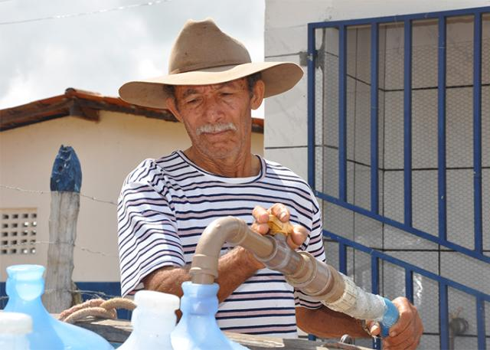
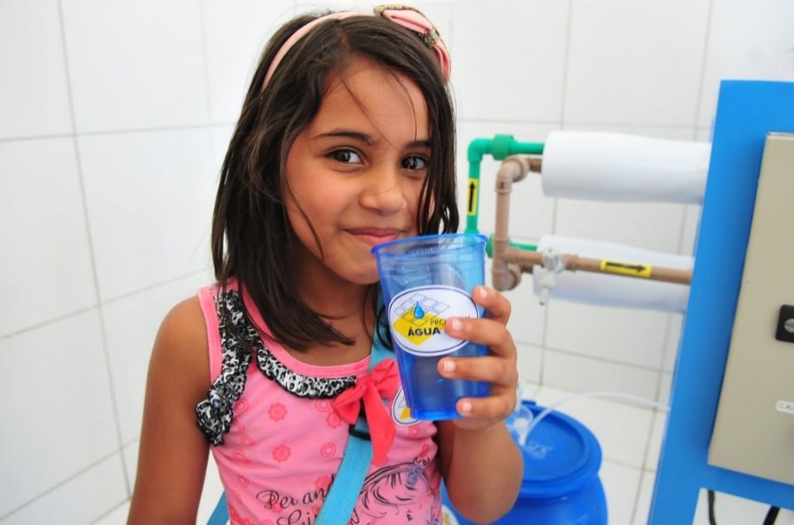
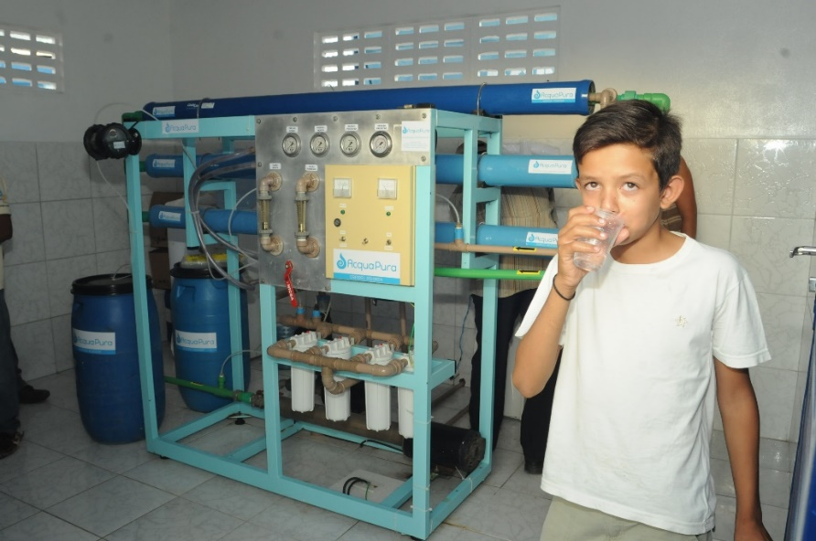
Água de Qualidade: Bem Público e Direito Humano
MINISTÉRIO DO
MEIO AMBIENTE

Slide 26

Obrigado !
Rento Saraiva Ferreira
Coordenação Nacional do Programa Água Doce
Departamento de Revitalização de Bacias Hidrográficas e Acesso à Água
Secretaria de Recursos Hídricos e Qualidade Ambiental
Ministério do Meio Ambiente – MMA
www.mma.gov.br
Fone: (61) 2028-2112

